Slide 1
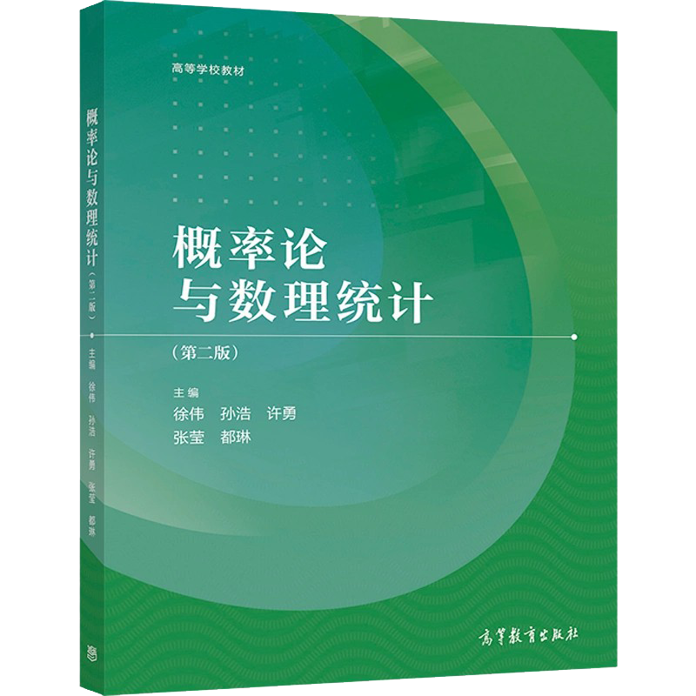
《概率论与数理统计》
极限定理
随机变量序列 —— 随机变量序列的含义及其收敛性
大数定律 —— 切比雪夫/辛钦/伯努利大数定律
中心极限定理 —— 独立同分布中心极限定理

Slide 2



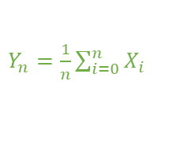














随机变量序列
随机变量序列的含义
在第二章中我们已经知道，随机变量的本质是 函数。
若干 常数 可以组成 常数列$\{a_{n}\}$，若干 函数 可以组成 函数列$\{f_{n}(x)\}$，若干 随机变量 亦可组成 随机变量序列$\{X_{n}\}$。
注：随机变量的取值 和 随机变量的概率 是两回事。
运算常数列 能得到 常数，运算函数列 能得到 函数，运算随机变量序列 也能得到 随机变量。
$S_{n}=\frac{n(n+1)}{2}$
常数列
$$a_{1}=1$$
$$a_{2}=2$$
$$a_{3}=3$$
$$……$$
$$a_{n}=n$$
求级数
$S_{n}\left(x\right)=\frac{x^{n}}{1−x^{n}}$
函数列
$$f_{1}(x)=x$$
$$f_{2}(x)=x^{2}$$
$$f_{3}(x)=x^{3}$$
$$……$$
$$f_{n}(x)=x^{n}$$
求函数项级数
$Y_{n}=\frac{1}{n}\sum_{i=0}^{n}{X_{i}}$
随机变量序列
$$X_{1}\sim B(1,0.5)$$
$$X_{2}\sim B(2,0.5)$$
$$X_{3}\sim B(3,0.5)$$
$$……$$
$$X_{n}\sim B(n,0.5)$$
求平均

Slide 3



随机变量序列
随机变量序列的收敛性
常数列 可以收敛于一个确定的 数，
函数列 可以收敛于一个确定的 函数，
随机变量序列 也可以收敛于一个确定的 随机变量。
$a_{n}=\frac{1}{n^{2}} →0$
$f_{n}\left(x\right)=\left(\frac{1}{n^{2}}+1\right)x^{n} →x^{n}$
$X_{n} → ?$
问题在于，常数仅用 值 就可以刻画，函数 仅用 表达式 就可以刻画，但 随机变量 有很多刻画角度。
考虑如下 数列：$1, 1,0, 1,0,0,0, 1,0,0,0,0,0,0,0, 1,0,0,0,0,0,0,0,0,0,0,0,0,0,0,0, …$ ，即$a_{n}=\left\{\begin{aligned}1,n=2^{k} \\ 0,n≠2^{k}\end{aligned},k=0,1,2,…\right.$
显然它是 发散 的，因为并不存在某个数$N$使$\left|a_{n}−N\right|<ε$（$ε$为任意小的正数）恒成立
考虑如下 随机变量序列：$在2^{k}$个球中有1个黑球，随机摸一次球是黑球记为$X_{n}=1$，即$X_{n}=\left\{\begin{aligned}1,摸到黑球 \\ 0,没有摸到黑球\end{aligned}\right.$
显然它是 发散 的，但是当$n→∞$时，$P\left\{X_{n}=1\right\}=1/2^{k}→0……$？

Slide 4
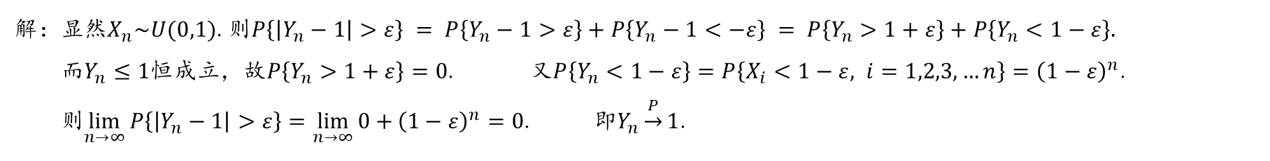
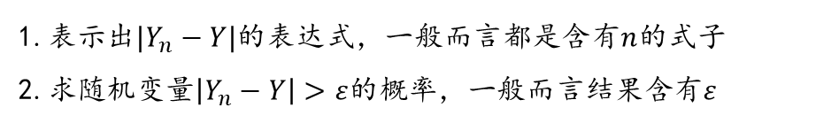


随机变量序列
随机变量序列的收敛性
依 概率 收敛：随机变量序列的通项为$Y_{n}$，若有另一个随机变量$Y$，使得当$n→∞$时，对于任意小的正数$ε>0$，总有：
$lim_{n→∞}{P\left\{\left|Y_{n}−Y\right|>ε\right\}=0}$，则称随机变量序列$\{Y_{n}\}$依概率收敛于随机变量$Y$.
$$Y_{n}\underset{→}{P}Y$$
1.表示出$|Y_{n}−Y|$的表达式，一般而言都是含有$n$的式子
2.求随机变量$\left|Y_{n}−Y\right|>ε$的概率，一般而言结果含有$ε$
3.考察$n→∞$时此概率是否一定为0
判断
方法
例1：某随机数产生器可以等可能的产生$[0,1]$上的任一实数。有人用它产生了$n$个随机数，记第$n$个随机数为$X_{n}$，又设第$n$次
试验时，这些随机数中的最大值为$Y_{n}=\max_{1≤i≤n}{X_{i}}$. 试证：$Y_{n}$依概率收敛于1.
解：显然$X_{n}\sim U(0,1)$.则$P\left\{\left|Y_{n}−1\right|>ε\right\} = P\left\{Y_{n}−1>ε\right\}+P\left\{Y_{n}−1<−ε\right\} = P\left\{Y_{n}>1+ε\right\}+P\left\{Y_{n}<1−ε\right\}.$
而$Y_{n}≤1$恒成立，故$P\left\{Y_{n}>1+ε\right\}=0$. 又$P\left\{Y_{n}<1−ε\right\}=P\left\{X_{i}<1−ε, i=1,2,3,…n\right\}={\left(1−ε\right)}^{n}$.
则$\lim_{n→∞}{P\left\{\left|Y_{n}−1\right|>ε\right\}}=\lim_{n→∞}{0+}{\left(1−ε\right)}^{n}=0$. 即$Y_{n}\underset{→}{P}1$.

Slide 5






随机变量序列
随机变量序列的收敛性
依 分布 收敛：随机变量序列的通项$Y_{n}$的分布函数为$F_{n}(x)$，若有另一个随机变量$Y$（其分布函数为$F(x)$），使得当$n→∞$时，
$F_{n}(x)$收敛到$F(x)$（即$\lim_{n→∞}{F_{n}(x)}=F(x)$），则称随机变量序列$\{Y_{n}\}$依分布收敛于随机变量$Y$.
$$Y_{n}\underset{→}{L}Y$$
同一分布函数可以对应不同的随机变量
掷n次硬币，每次掷出的结果记为$X_{n}=\left\{\begin{aligned}1, 掷出正面 \\ −1, 掷出反面\end{aligned}\right.$，但设随机变量$X=−X_{n}$. 则$X_{n}$依分布收敛于$X$，但不依概率收敛于$X$.
$r$阶 收敛：随机变量序列通项为$Y_{n}$，若有另一个随机变量$Y$，使$r>0,n→∞$时$E{\left|Y_{n}\right|}^{r},E{\left|Y\right|}^{r}$均存在，且使得当$n→∞$时，
$lim_{n→∞}{E{\left|Y_{n}−Y\right|}^{r}}=0$，则称随机变量序列$\{Y_{n}\}$ $r$阶收敛于随机变量$Y$.
$$Y_{n}\underset{→}{r}Y$$
以概率1收敛：随机变量序列通项为$Y_{n}$，若有另一个随机变量$Y$，使得当$n→∞$时，$P\left\{lim_{n→∞}{Y_{n}}=Y\right\}=1$，
则称随机变量序列$\{Y_{n}\}$以概率1收敛（或几乎处处收敛）于随机变量$Y$.
$$Y_{n}\underset{→}{a.e.}Y$$
几乎处处收敛
随机变量序列
$$\{Y_{n}\}$$
依概率收敛
依分布收敛
于 随机变量$Y$
$r$阶收敛

Slide 6
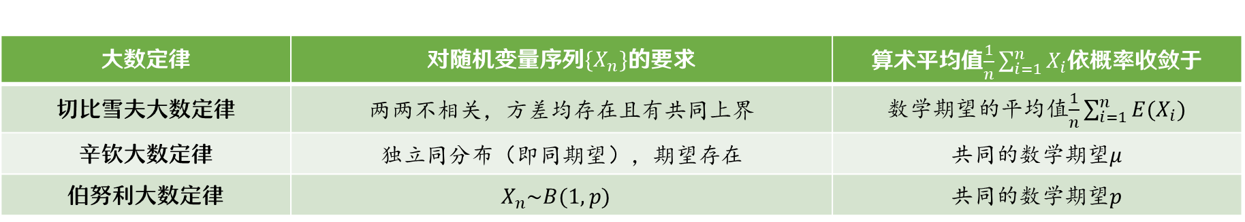
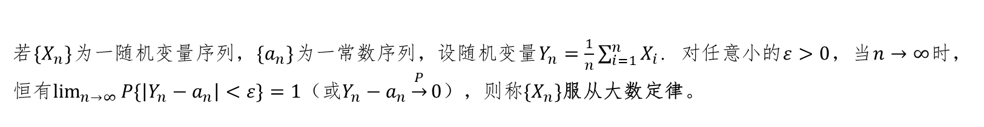
大数定律
大数定律的概念
众所周知，当试验次数$n$很大时，事件发生的频率就稳定于某个常数。这一概念是从 概率的统计定义 得到的。
实际上，当试验次数$n$很大时，观测值的算术平均值也具有稳定性。这就是 大数定律 要指出的内容。
大数定律
若$\{X_{n}\}$为一随机变量序列，$\{a_{n}\}$为一常数序列，设随机变量$Y_{n}=\frac{1}{n}\sum_{i=1}^{n}{X_{i}}$. 对任意小的$ε>0$，当$n→∞$时，
恒有$\lim_{n→∞}{P\{\left|Y_{n}−a_{n}\right|<ε\}}=1$（或$Y_{n}−a_{n}\underset{→}{P}0$），则称$\{X_{n}\}$服从大数定律。
意义是：当$n$很大时，$n$个随机变量的算术平均值将依概率收敛于某一个常值。至于这个常值是多少，可由以下三种定律给出。
大数定律 | 对随机变量序列$\{X_{n}\}$的要求 | 算术平均值$\frac{1}{n}\sum_{i=1}^{n}{X_{i}}$依概率收敛于
切比雪夫大数定律 | 两两不相关，方差均存在且有共同上界 | 数学期望的平均值$\frac{1}{n}\sum_{i=1}^{n}{E(X_{i})}$
辛钦大数定律 | 独立同分布（即同期望），期望存在 | 共同的数学期望$μ$
伯努利大数定律 | $$X_{n}\sim B(1,p)$$ | 共同的数学期望$p$

Slide 7
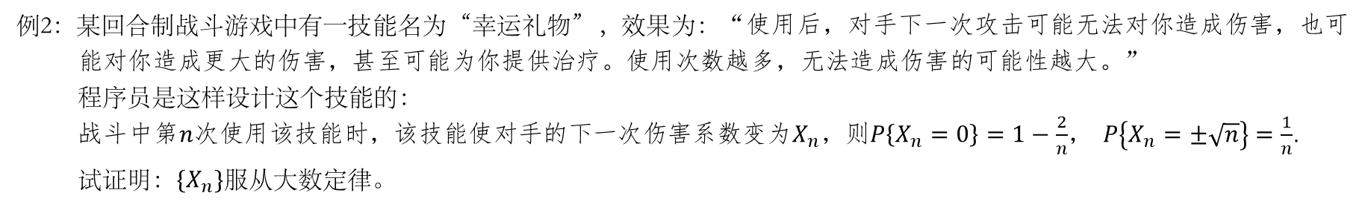
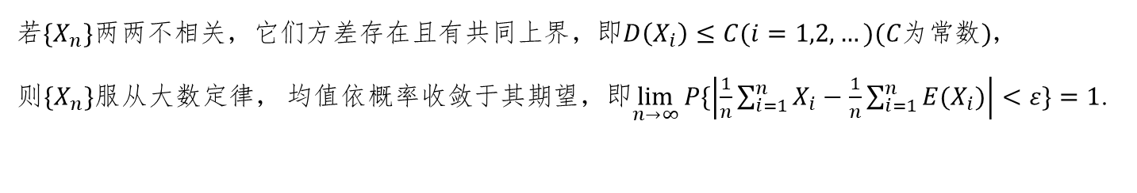
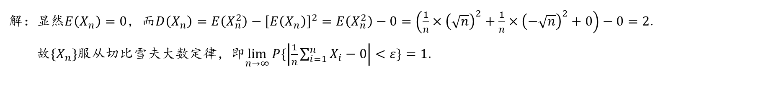
大数定律
切比雪夫大数定律
若$\{X_{n}\}$两两不相关，它们方差存在且有共同上界，即$D\left(X_{i}\right)≤C(i=1,2,…)(C为常数)$，
则$\{X_{n}\}$服从大数定律， 均值依概率收敛于其期望，即$\lim_{n→∞}{P\{\left|\frac{1}{n}\sum_{i=1}^{n}{X_{i}}−\frac{1}{n}\sum_{i=1}^{n}{E(X_{i})}\right|<ε\}}=1$.
切比雪夫大数定律
注：此定理的证明需要使用切比雪夫不等式，即：若随机变量$X$的期望、方差均存在，则 $P\left\{|X−E\left(X\right)≥ε\right\}≤\frac{D\left(X\right)}{ε^{2}}$
例2：某回合制战斗游戏中有一技能名为“幸运礼物”，效果为：“使用后，对手下一次攻击可能无法对你造成伤害，也可
能对你造成更大的伤害，甚至可能为你提供治疗。使用次数越多，无法造成伤害的可能性越大。”
程序员是这样设计这个技能的：
战斗中第$n$次使用该技能时，该技能使对手的下一次伤害系数变为$X_{n}$，则$P\left\{X_{n}=0\right\}=1−\frac{2}{n}$， $P\left\{X_{n}=±\sqrt{n}\right\}=\frac{1}{n}$.
试证明：$\{X_{n}\}$服从大数定律。
解：显然$E\left(X_{n}\right)=0$，而$D\left(X_{n}\right)=E\left(X_{n}^{2}\right)−{\left[E\left(X_{n}\right)\right]}^{2}=E\left(X_{n}^{2}\right)−0=\left(\frac{1}{n}×{\left(\sqrt{n}\right)}^{2}+\frac{1}{n}×{\left(−\sqrt{n}\right)}^{2}+0\right)−0=2$.
故$\{X_{n}\}$服从切比雪夫大数定律，即$\lim_{n→∞}{P\{\left|\frac{1}{n}\sum_{i=1}^{n}{X_{i}}−0\right|<ε\}}=1$.

Slide 8
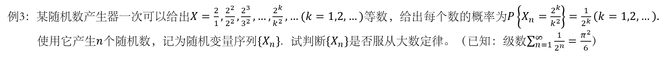
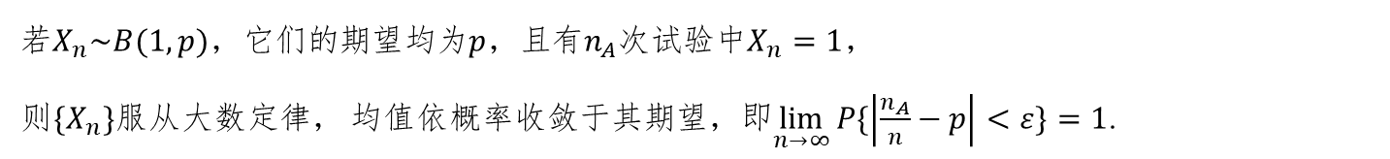
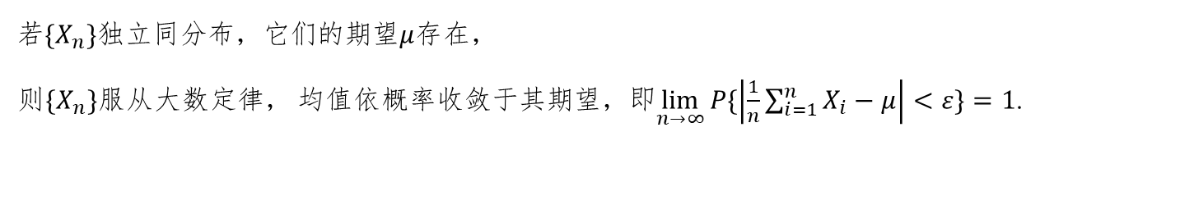
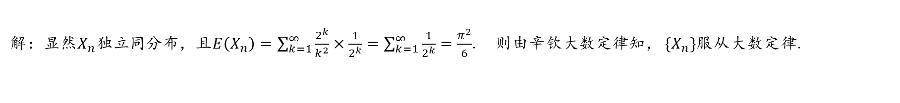
大数定律
辛钦大数定律
若$\{X_{n}\}$独立同分布，它们的期望$μ$存在，
则$\{X_{n}\}$服从大数定律， 均值依概率收敛于其期望，即$\lim_{n→∞}{P\{\left|\frac{1}{n}\sum_{i=1}^{n}{X_{i}}−μ\right|<ε\}}=1$.
辛钦大数定律
例3：某随机数产生器一次可以给出$X=\frac{2}{1},\frac{2^{2}}{2^{2}},\frac{2^{3}}{3^{2}},…,\frac{2^{k}}{k^{2}},…(k=1,2,…)$等数，给出每个数的概率为$P\left\{X_{n}=\frac{2^{k}}{k^{2}}\right\}=\frac{1}{2^{k}}\left(k=1,2,…\right).$
使用它产生$n$个随机数，记为随机变量序列$\{X_{n}\}$. 试判断$\{X_{n}\}$是否服从大数定律。（已知：级数$\sum_{n=1}^{∞}{\frac{1}{2^{n}}}=\frac{π^{2}}{6}$）
解：显然$X_{n}$独立同分布，且$E\left(X_{n}\right)=\sum_{k=1}^{∞}{\frac{2^{k}}{k^{2}}×\frac{1}{2^{k}}}=\sum_{k=1}^{∞}{\frac{1}{2^{k}}}=\frac{π^{2}}{6}$. 则由辛钦大数定律知， $\{X_{n}\}$服从大数定律.
若$X_{n}\sim B(1,p)$，它们的期望均为$p$，且有$n_{A}$次试验中$X_{n}=1$，
则$\{X_{n}\}$服从大数定律， 均值依概率收敛于其期望，即$\lim_{n→∞}{P\{\left|\frac{n_{A}}{n}−p\right|<ε\}}=1$.
伯努利大数定律
注：它是辛钦大数定律的特殊情况。

Slide 9


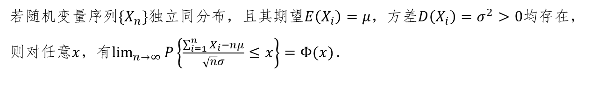

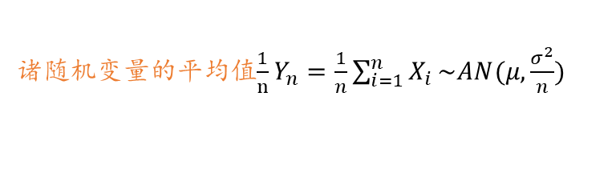
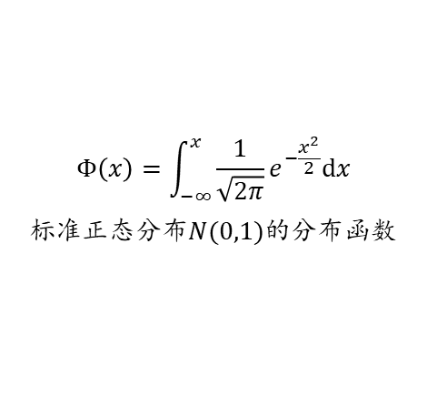
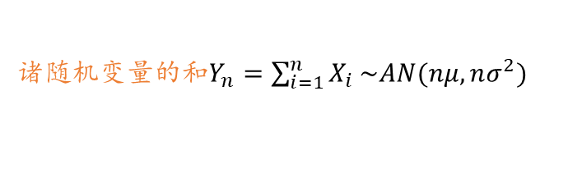

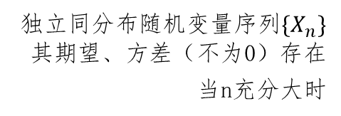
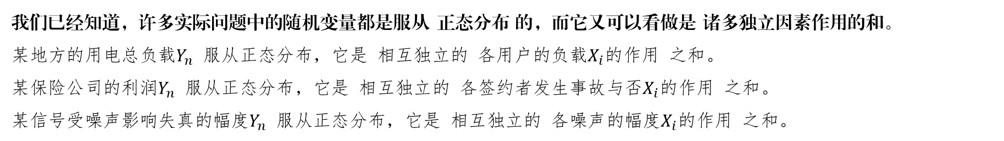

中心极限定理
独立同分布中心极限定理
我们已经知道，许多实际问题中的随机变量都是服从 正态分布 的，而它又可以看做是 诸多独立因素作用的和。
某地方的用电总负载$Y_{n}$ 服从正态分布，它是 相互独立的 各用户的负载$X_{i}$的作用 之和。
某保险公司的利润$Y_{n}$ 服从正态分布，它是 相互独立的 各签约者发生事故与否$X_{i}$的作用 之和。
某信号受噪声影响失真的幅度$Y_{n}$ 服从正态分布，它是 相互独立的 各噪声的幅度$X_{i}$的作用 之和。
棣莫弗-拉普拉斯
中心极限定理
中心极限定理 研究的就是这样一类问题，即 什么条件下 大量随机变量之和的分布 以 正态分布 为极限。
$$X_{n}\sim B(1,p)$$
林德伯格-莱维 中心极限定理
（独立同分布中心极限定理）
若随机变量序列$\{X_{n}\}$独立同分布，且其期望$E\left(X_{i}\right)=μ$，方差$D\left(X_{i}\right)=σ^{2}>0$均存在，
则对任意$x$，有$\lim_{n→∞}{P\left\{\frac{\sum_{i=1}^{n}{X_{i}}−nμ}{\sqrt{n}σ}≤x\right\}=Φ(x)}.$
$$Φ\left(x\right)=\int_{−∞}^{x}{\frac{1}{\sqrt{2π}}e^{−\frac{x^{2}}{2}}dx}$$
标准正态分布$N(0,1)$的分布函数
独立同分布随机变量序列$\{X_{n}\}$
其期望、方差（不为0）存在
当n充分大时
诸随机变量的和$Y_{n}=\sum_{i=1}^{n}{X_{i}}\sim AN(nμ,nσ^{2})$
$P\left\{Y_{n}≤x\right\}=Φ(x)$， $Φ(x)$为$Y_{n}$的分布函数
诸随机变量的平均值$\frac{1}{n}Y_{n}=\frac{1}{n}\sum_{i=1}^{n}{X_{i}}\sim AN(μ,\frac{σ^{2}}{n})$
$$Y=\frac{X−μ}{σ}$$
$$X\sim N\left(μ,σ^{2}\right)→$$
$$→ Y\sim N(0,1)$$

Slide 10
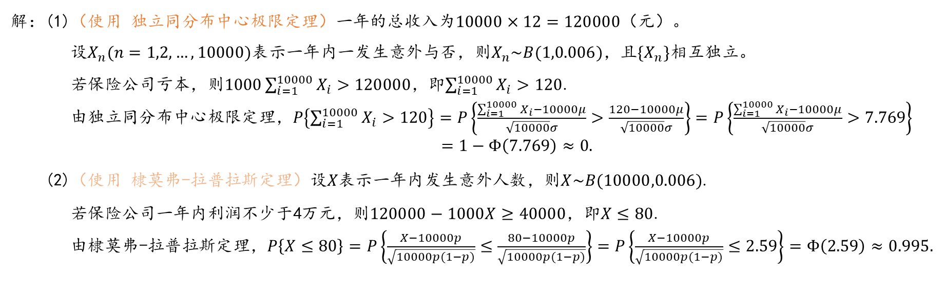
中心极限定理
独立同分布中心极限定理
例4：一家保险公司的某意外保险合同有10000人参保，每人每年付12元保费。假设一年中某人发生意外的概率是0.006，
发生意外时保险公司向其赔偿1000元。求：(1)保险公司亏本的概率？(2)保险公司年利润不少于4万元的概率？
解：(1)（使用 独立同分布中心极限定理）一年的总收入为$10000×12=120000$（元）。
设$X_{n}(n=1,2,…,10000)$表示一年内一发生意外与否，则$X_{n}\sim B(1,0.006)$，且$\{X_{n}\}$相互独立。
若保险公司亏本，则$1000\sum_{i=1}^{10000}{X_{i}}>120000$，即$\sum_{i=1}^{10000}{X_{i}}>120$.
由独立同分布中心极限定理，$P\left\{\sum_{i=1}^{10000}{X_{i}}>120\right\}=P\left\{\frac{\sum_{i=1}^{10000}{X_{i}}−10000μ}{\sqrt{10000}σ}>\frac{120−10000μ}{\sqrt{10000}σ}\right\}=P\left\{\frac{\sum_{i=1}^{10000}{X_{i}}−10000μ}{\sqrt{10000}σ}>7.769\right\}$
$=1−Φ\left(7.769\right)≈0.$
(2)（使用 棣莫弗-拉普拉斯定理）设$X$表示一年内发生意外人数，则$X\sim B(10000,0.006)$.
若保险公司一年内利润不少于4万元，则$120000−1000X≥40000$，即$X≤80$.
由棣莫弗-拉普拉斯定理，$P\left\{X≤80\right\}=P\left\{\frac{X−10000p}{\sqrt{10000p(1−p)}}≤\frac{80−10000p}{\sqrt{10000p(1−p)}}\right\}=P\left\{\frac{X−10000p}{\sqrt{10000p(1−p)}}≤2.59\right\}=Φ\left(2.59\right)≈0.995.$

Slide 11
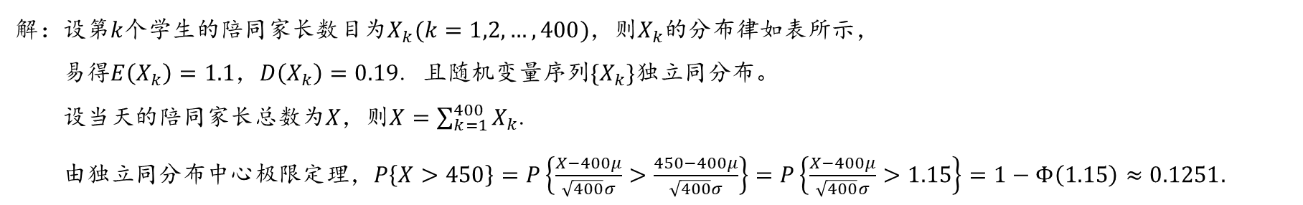
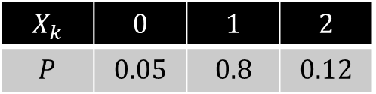
中心极限定理
独立同分布中心极限定理
例5：每年秋季是各大高校的开学迎新季。西北工业大学学生会调查发现，一天内来报道学生的陪同家长数量是个随机变量，
取值为0,1,2，且不同学生的陪同家长数量相互独立。根据往年的经验，一个学生无家长、有1名家长、有2名家长陪同
的概率分别为0.05, 0.8, 0.15. 若某天有400名学生来报道，求：当天的陪同家长总数超过450的概率。
解：设第$k$个学生的陪同家长数目为$X_{k}(k=1,2,…,400)$，则$X_{k}$的分布律如表所示，
易得$E\left(X_{k}\right)=1.1$，$D\left(X_{k}\right)=0.19$. 且随机变量序列$\{X_{k}\}$独立同分布。
设当天的陪同家长总数为$X$，则$X=\sum_{k=1}^{400}{X_{k}}$.
由独立同分布中心极限定理，$P\left\{X>450\right\}=P\left\{\frac{X−400μ}{\sqrt{400}σ}>\frac{450−400μ}{\sqrt{400}σ}\right\}=P\left\{\frac{X−400μ}{\sqrt{400}σ}>1.15\right\}=1−Φ\left(1.15\right)≈0.1251.$
$$X_{k}$$ | $$0$$ | $$1$$ | $$2$$
$$P$$ | $$0.05$$ | $$0.8$$ | $$0.12$$

Slide 12
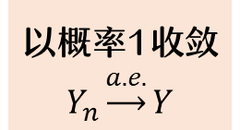
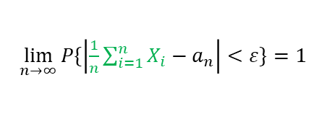
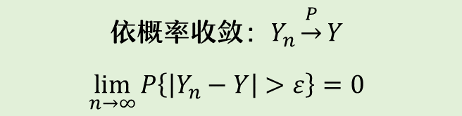
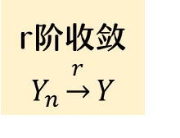

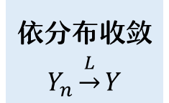


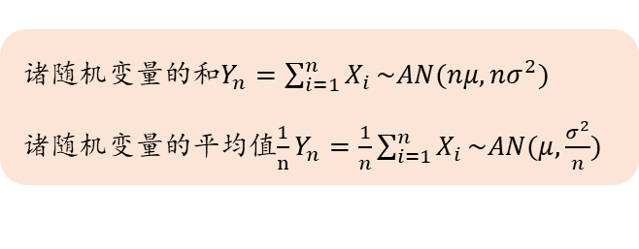

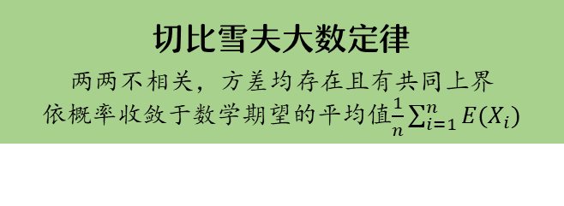


极限定理
依概率收敛：$Y_{n}\underset{→}{P}Y$
$$\lim_{n→∞}{P\left\{\left|Y_{n}−Y\right|>ε\right\}=0}$$
依分布收敛
$$Y_{n}\underset{→}{L}Y$$
r阶收敛
$$Y_{n}\underset{→}{r}Y$$
以概率1收敛
$$Y_{n}\underset{→}{a.e.}Y$$
随机变量序列
$$Y_{n}\underset{→}{a.e.}Y$$
$$Y_{n}\underset{→}{P}Y$$
$$Y_{n}\underset{→}{L}Y$$
$$Y_{n}\underset{→}{r}Y$$
切比雪夫大数定律
两两不相关，方差均存在且有共同上界
依概率收敛于数学期望的平均值$\frac{1}{n}\sum_{i=1}^{n}{E(X_{i})}$
辛钦大数定律
独立同分布（即同期望），期望存在
依概率收敛于共同的数学期望$μ$
大数定律
$\lim_{n→∞}{P\{\left|\frac{1}{n}\sum_{i=1}^{n}{X_{i}}−a_{n}\right|<ε\}}=1$
独立同分布中心极限定理
独立同分布随机变量序列$\{X_{n}\}$
其期望、方差（不为0）存在
诸随机变量的和$Y_{n}=\sum_{i=1}^{n}{X_{i}}\sim AN(nμ,nσ^{2})$
诸随机变量的平均值$\frac{1}{n}Y_{n}=\frac{1}{n}\sum_{i=1}^{n}{X_{i}}\sim AN(μ,\frac{σ^{2}}{n})$
中心极限定理

